Slide 1
実施日：2021年9月16日（木）
株式会社 A&Kメディコンサル.com
代表取締役 佐藤 勝浩（さとう かつひろ）
URL：https://ak-mediconsul.com/
mail：k.satoh@ak-mediconsul.com
TEL ：090（3316）0458
新規開業からクリニック経営３年目の実際…時間があれば＋α
＜勤務医から開業医の８原則＞
  新規開業をして１年目、３年目、５年目そして１０年への構想を描けなくては
  病院勤務とは違う自由はあるけど、一人で抱え込まざるを得ない悩みの日々となる
  昔と今の開業事情の違いを知っておきましょう
  来院患者（新患率、初診対新患率、初診患者率、再診患者率、自費患者率）の構成を把握するの大切です
  焦らず闇雲でなく…増患・集患をどこから始めるか、どこから手を付けられるかを知ることが大事です
  自院のフアンを作る努力をしているか、地域における自院の役割と患者の位置付けは知りましょう
  開業医の隙間に付け込む業者や有資格者に持ち上げられるだけでは、「裸の王様」になります
  女性中心のスタッフとのコミニュケーションの取り方を自分なりに考えましょう

Slide 2
※１：開業コンサルティングと顧問コンサルティングを実行するための私の基本とするポイント
＜基本１：４＋１の経営資源＞
＜基本２：５つの市場性の見方＞
＜基本３：来院患者の７＋１の要因＞
１．人（ヒト）
２．物・者（モノ）
３．金（カネ）
４．情 報
５．信 頼 関 係
Ａ.市場規模（発生及び潜在需要）
➀地形性 ②遮断性 ③通過性 ④流動性
➄閉鎖性 ⑥競合性 ➆地域性 ⑧SNS（ネット）
生活圏（診療圏）
＜社会事情と時代＞
Ｂ.市場範囲（地域的・対象疾患・年齢層）
Ｃ.市場ニーズ（患者思考・患者欲求）
Ｄ.市場トレンド（時系列での傾向・流れ）
増患・集患対策
Ｅ.市場バランス（需給関係）
適合性と順応性
前提条件：例外を除き地域密着型の地場
サービス産業／住民の生活圏
マネジメント
資料作成：A&Kメディコンサル.com

Slide 3
※２：一般的？なクリニック運営・経営を見ていく私のポイント
１．人（ヒト）
➀地域（住民）
②患者さん
②職員（スタッフ）さん
③その他➩詳しく話すのは➩Ｂにて
３．金（カネ）
➀事業計画
②月次の変動とトレンド（時系列）を見ていく
③「餅屋は餅屋」で全部を自分で処理しようと考えない
④個人から法人化への移行分岐点とは…
５．信 頼 関 係
➀地域（住民）との信頼関係
②来院患者さんとの信頼関係
③職員（スタッフ）さんとの信頼関係
④診療サービスという事業を行っている信頼度
２．物・者（モノ）
➀建物全体
②貴医院
③設備・機器
④‟者”については➩Ｂにて
４．情 報
➀ホームページの充実と活用
②医療施設検索サイトの上手な活用
③従来からある広告宣伝の活用方法とＰＲの考え方
④医療保険制度と診療報酬（国の動向）➡国民皆保険制度➩公的制度化の職種
➄地域医師会への参加の有無
資料作成：A&Kメディコンサル.com

Slide 4
１．本編：（あくまでも）一事例紹介：新規開業の相談から開業後３年目までの経緯
Ａ．新規開業の相談から開業コンサルティング、そして開院へ：１年10か月
Ｂ．開院から開業３年目をを迎え：２年目に予期せず発生した「新型コロナウィルス感染」の影響
Ｃ．２年目の「新型コロナウィルス感染」がクリニック経営の転機
Ｄ．医療法人化と移転の検討／職員の入れ替え時期 等：直面している３年目以降の課題
資料作成：A&Kメディコンサル.com

Slide 5
Ａ．新規開業の相談から開業コンサルティング、そして開院へ：１年10か月
⑴ 医師のプロフィール
➀ 医療法人300床クラス病院の副院長兼理事／分院の院長／勤務年数10年 ➁ 事務部長から経由での相談
③ 年齢：40代 ④ 内科一般・糖尿病専門 ➄ JICA国際協力隊へ参加 ⑥ 患者受けするタイプ／多くを語らない
⑥ 奥様は看護師／ご子息は20.4：医大へ入学 ➆ 医師家系ではない など
⑵ 開院までの開業コンサルティング業務
➀ 開業物件が決まるまで（期間：1年3か月➡実質）
ⅰ）定期的な面談とクリニック開業及び個人事業での経営等レクチャー
ⅱ）勤務医時代での借入金のチェックと自己資金／生活資金のチェック
ⅲ）勤務先病院の退職時期と退職の仕方 ⅳ）開業物件等への視察同行➩開業立地が決め手の３割 ほか
➁ 開業物件が決まってから（期間：7か月➡実質）
ⅰ）各業者（不動産屋／オーナー／設計・建築業者／金融機関／電カル・医事務周辺業者／医療機器関係／広告・ホーム
ページ業者／検査関係業者／調度品・家具屋 など）への対応・打ち合わせ・事前交渉などなど
ⅱ） 職員採用（募集➡面接➡採用➡採用・契約手続き➡保険・年金関係➡開業前1か月から準備作業）
ⅲ） 医師の退職時期で勤務先病院と揉めて、１か月開院が延びた（あれほど言っていたのに…）
ⅳ） 行政手続き／税理士の決定とコミュニケーション（一番面倒のような…？）
③ 開業コンサルタントの知恵（知識）、ノウハウ、ネットワーク、経験…
（久しぶりにクリニックの開業コンサルティングを受託して思ったことは…？
➡開業関係に携わるコンサルタント＆業者の質と量／熱量／薄く浅く＆広く深く／実績と本当の経験値
➡稼ぎ（報酬）と業務内容／意見が言える業者 など
資料作成：A&Kメディコンサル.com

Slide 6
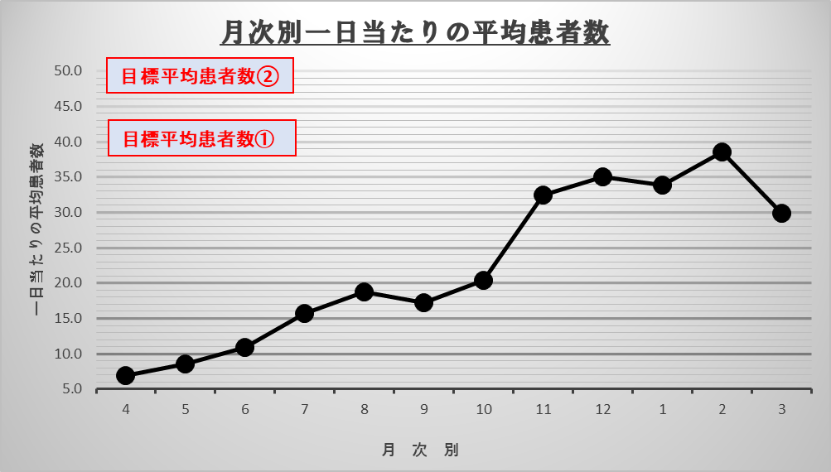
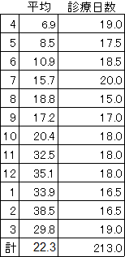
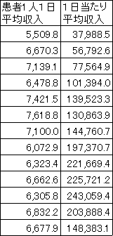
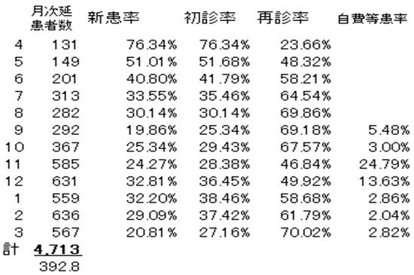
Ｂ．開院から開業３年目をを迎え：２年目に予期せず発生した「新型コロナウィルス感染」の影響
⑴ 開院して１年目でのクリニックと顧問コンサルティングの関係
＜コミニュケーション・ツール＞
※「患者数及び収入等月次トレンド・シート」（説明を後述）及び「初診患者の月次診療報酬データ」の確認・活用
※「月次訪問レポート」 ※グループLINEと個別でのLINEでの使い分け
＜主な事柄及び対応業務＞
➀ 来院患者は勤務医時代よりは物足りないが、計画通り ➁ 職員間の人間関係と医事事務員の退職（来なくなる）
③ 大家との交渉で建物看板の追加で設置 ④ 医療機関検索サイトへの複数登録（検索サイト➡ＨＰ➡電話又は予約）
➄ お盆休みに合わせて１回目のアンケート調査実施（インフルエンザ予防接種前に印象付け➡対象：初診患者）
⑥ アンケート調査を基にした職員への患者対応研修（俗に言う接遇研修です➡インフルエンザ予防接種の時期に合わせ）
➆ その他（業者対応／職員面接／税理士／行政へのＰＲ など）
➡企画（戦略）～労務～財務…相談相手
（１年目は呼吸を合わせるのが難しい／患者と同じ目線での診察）
資料作成：A&Kメディコンサル.com

Slide 7
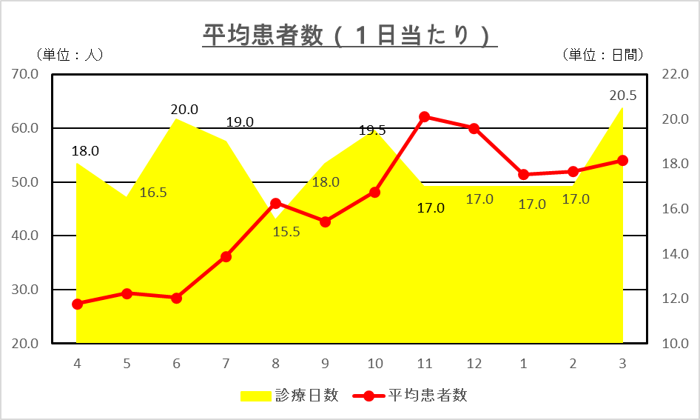
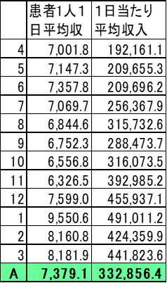
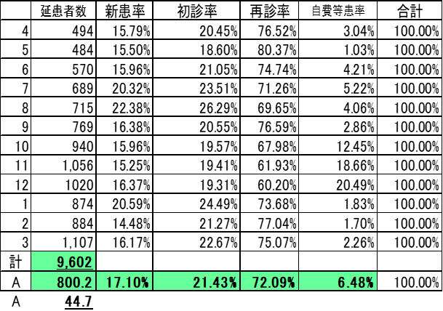
Ｃ．２年目の「新型コロナウィルス感染」がクリニック経営の転機
資料作成：A&Kメディコンサル.com
5
⑴ 開院して２年目でのクリニックと顧問コンサルティングの関係
＜コミニュケーション・ツール＞
※「患者数及び収入等月次トレンド・シート」（説明は後述）及び「初診患者の月次診療報酬データ」の確認・活用
※「月次訪問レポート」 ※グループLINEと個別でのLINEでの使い分け
＜主な事柄及び対応業務＞
➀ まさかの「コロナ感染」の発生で患者減少！ ➁ コロナ対策にて資金調達（キャシュフローの安定確保）／感染対策
③ 医事事務員の補充（何かが起こる前に）と職員の面接・労働契約等の作成・更新
④ 看護師である奥様の入職（院長の意向だけど。困っている点）
➄ コロナ禍での２回目のアンケート調査実施（「発熱外来」の実施前とインフルエンザ予防接種前：対象：近隣来院患者）
⑥ 「発熱外来」「インフルエンザ予防接種」が思わぬ患者増の起爆剤になる（抗体検査の早い着手：20.8～）
➡周辺競合施設が二の足を踏んでる時に／「諸刃の剣」だけれど、トップダウンでの決断／職員とのコミュニケーション
➆ ＨＰでの「お知らせ」と予約システムの充実／電話相談は良いが、オンライン診療は難しい
⑧ その他（税理士／業者への対応／順番システム／診療報酬改定の説明など）
➡（２年目は思わぬ事態と奥様や職員との話し合いが増え／院長は治験開始）

Slide 8
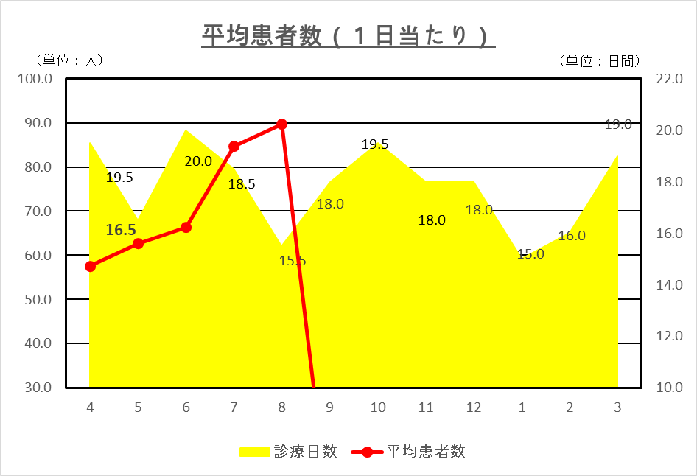
Ｄ．医療法人化と移転の検討／職員の入れ替え時期 等：直面している３年目以降の課題
資料作成：A&Kメディコンサル.com
⑴ 開院して２年目でのクリニックと顧問コンサルティングの関係
＜コミニュケーション・ツール＞
※「患者数及び収入等月次トレンド・シート」（説明は後述）及び「初診患者の月次診療報酬データ」の確認・活用
※「月次訪問レポート」 ※グループLINEと個別でのLINEでの使い分け
＜主な事柄及び対応業務＞
➀ 「コロナ感染」の２年目に突入 ➁ 「発熱外来」（20.12～開始）、「ワクチン接種」（21.6～開始）で患者が増え過ぎて…？
③ 「発熱外来」では患者収入を上げ、「ワクチン接種」で患者収入を下げる：新規患者の増加を期待して疲労困憊
④ 現状では事業計画及び当方の考えていた１～２年の前倒しとなる予期せぬクリニック経営状態へ
「コロナ感染」の影響で➡➄ 手狭となる現状のスペース ⑥ 職員が足りない ➆院長の事務対応の過多
⑧ 医療法人化のタイミング ⑨ 土曜診療の午後への時間延長（半日から１日へ）
⑨ 収束後の「アフターコロナ」でのクリニック経営をどう考えるか？
⑩ 看護師からの退職相談と面談
⑪ その他➡（院長へ現状と通常時の違いを話し続ける➡意識付け／税理士への理解を求める行動 など）

Slide 9
２．資料編： 「患者数及び収入等月次トレンド・シート」等から一部抜粋
資料作成：A&Kメディコンサル.com

Slide 10
※手作り感満載の訳：月次ごとにクリニックの動向を把握しながら、院長と話すポイントを確認する・一体感を得るなど目的です！
資料作成：A&Kメディコンサル.com

Slide 11
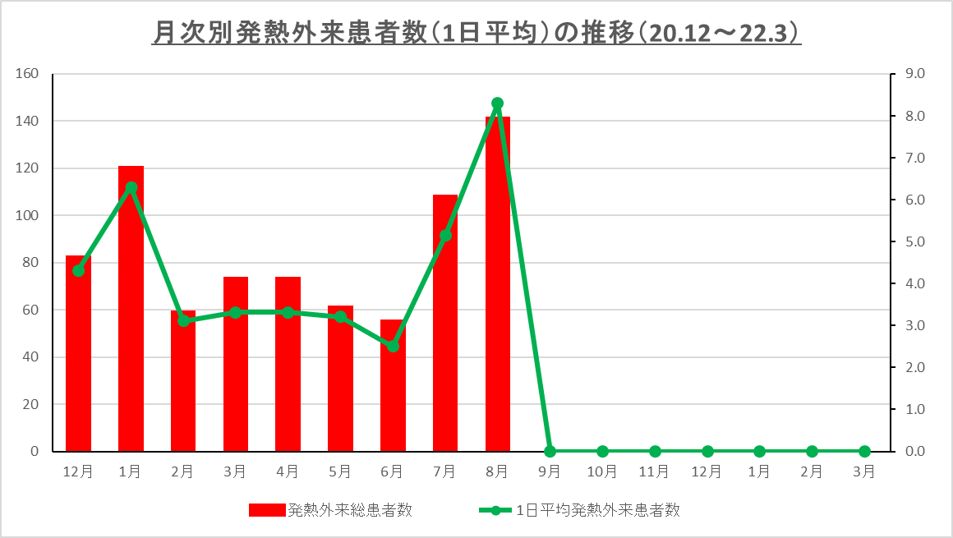
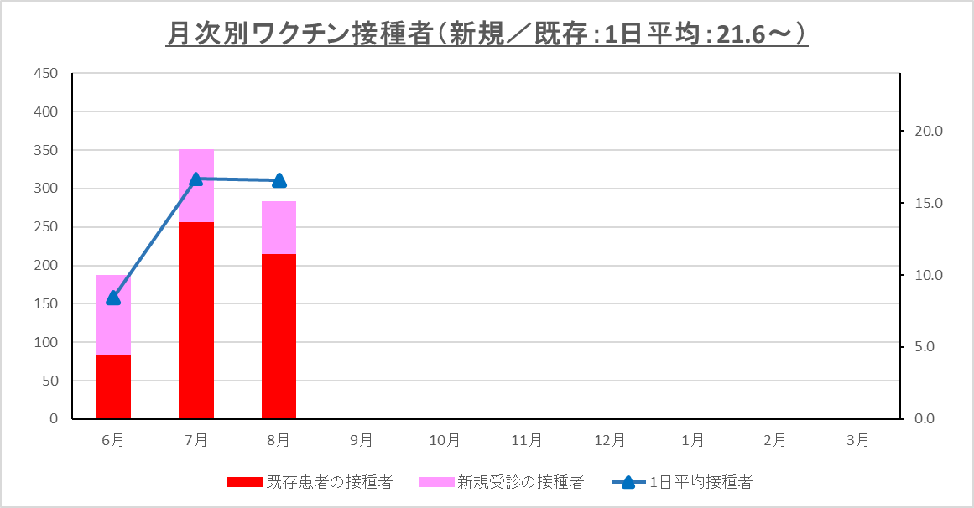
例：「新型コロナ感染」関連の「発熱外来」及び「ワクチン接種」の月次推移
※資料の提示はできませんが、月次での「新患率」「再診率」そして「１日患者収入／人」
の動向は大切な経営指標ファクターと思っています。
資料作成：A&Kメディコンサル.com

Slide 12
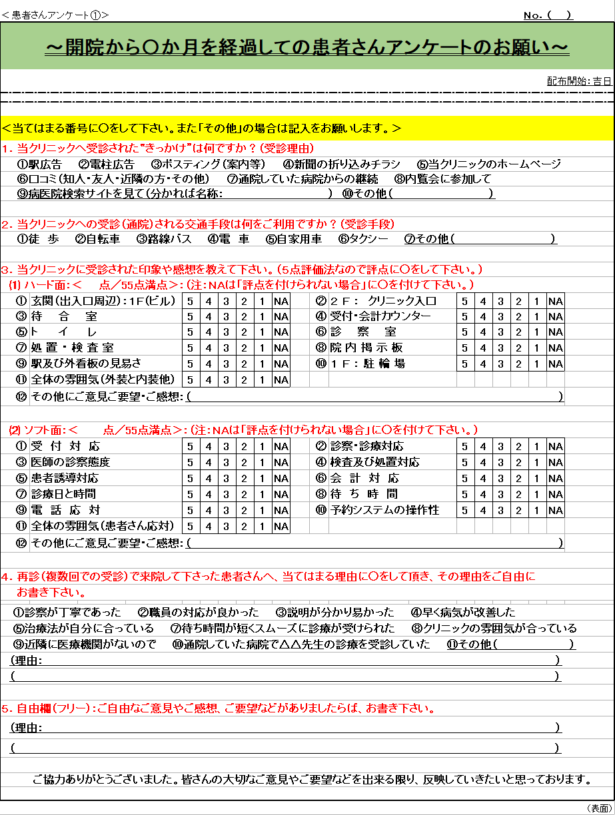
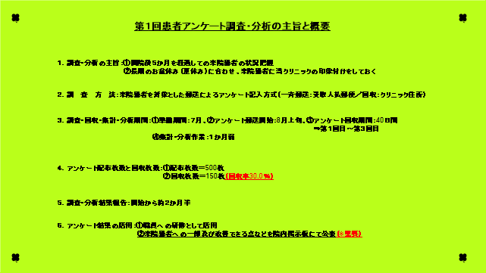
例：来院患者のアンケート調査・分析の取り方
資料作成：A&Kメディコンサル.com

Slide 13
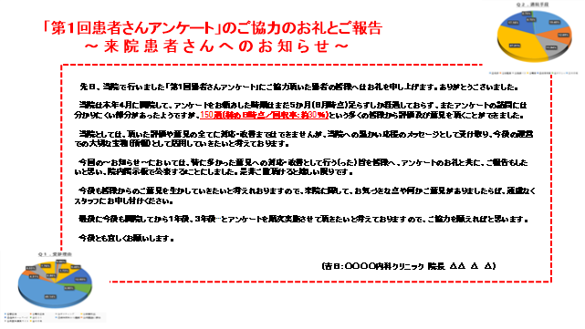
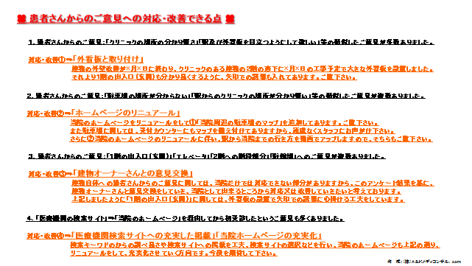
例：アンケート後の院内掲示
資料作成：A&Kメディコンサル.com

Slide 14
３．参考：いつも医師が集まるセミナーで最後に話していることです！＋α（病院だと…）
資料作成：A&Kメディコンサル.com

Slide 15
勤務医から開業医へ転身する先生方へ：人付き合いでの注意ポイント（自覚して欲しいですが…）
１．医師同士（開業医／勤務医）：
２．各種有資格者（専門家）：①税理士・会計士 ②弁護士 ③社会保険労務士 ④司法書士 ➄行政書士
⑥設計士（施工者）・・・・・・・コンサルタント？？
３．遊び仲間（友人）：仕事には関係ない多方面での交友関係
４．家 族（特に奥様）：一番の理解者となるか？一番厄介であるか？
５．各 業 者など：「煽（おだ）ててくれる」「持ち上げてくれる」から気持ちが良いが・・・
６．そ の 他：色々な人が寄ってきます
＊自分自身の性格や素養が分かっているならば、それぞれの接し方や使い分けを考えてみましょう。
独立起業（開業）は、まずは自分（己）を知ることが大切です。（私もなかなかできてないですが・・・）＊
（前提条件）：地域に見合った的確で必要な診療ニーズの提供ができる（行うこと）
そのための診療受入体制、機能、技能などは兼ね備え及び継続できる（すること）
「ヒ ト」とは：接してコミュニケーションを図る
「モ ノ」とは：時代に応じて必要な投資、整備、廃棄、見直しを行っていく
「カ ネ」とは：状況（トレンド）に応じて、短期・中長期で計画的に支出を見て、必要な部分へ投下する（キャッシュフローを確認）
「情 報」とは：医業という業種に胡坐をかくことなく、常に（地域の）アンテナを立て、ネットワーク（人脈）を張り巡らしていること
「信 頼」とは：得られるものでなく、得るものである
「数値＆データ」は嘘をつかないので、必要な部分を時系列（トレンド）で、面倒であっても必ず把握しておくもの
「話し相手＆相談相手」は、個人事業では必要な存在だけに、本当に自分に必要な人と出会うには、人を見る目を養うべきである
それは「悪い時」や「つらい時」に分かるのかも知れないです
資料作成：A&Kメディコンサル.com

Slide 16
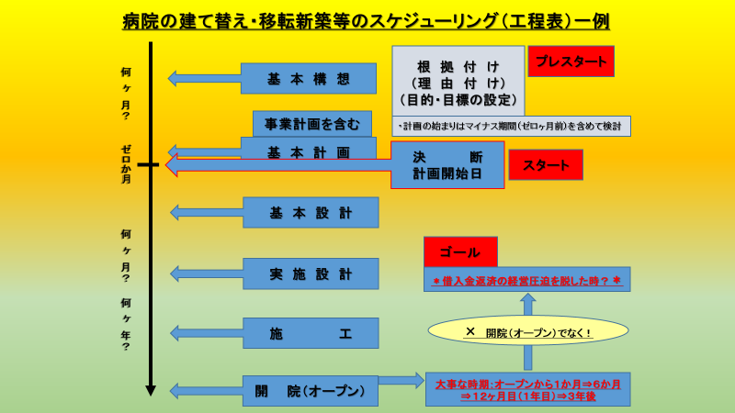
資料作成：A&Kメディコンサル.com

